Slide 1

DỰ ĐOÁN GIÁ NHÀ BẰNG MÔ HÌNH HỒI QUY TUYẾN TÍNH
Nhóm 14
Thành Viên Nhóm : Đinh Xuân Thảo
Nguyễn Hùng Thanh
Phạm Chí Thành
Ngô Tiến Thành

Slide 2
Nội dung báo cáo:
01
02
Tổng quan về đề tài
Một số kỹ thuật giải quyết bài toán
03
04
Kết quả thực nghiệm và kiểm thử
Thực nghiệm

Slide 3
01
Tổng quan về đề tài
Lý do chọn đề tài: Giá nhà là một thước đo quan trọng trong kinh tế.
Đầu tư bất động sản đang tăng trưởng tại Việt Nam.

Slide 4

Tổng quan về đề tài
Tính cấp thiết của đề tài
Khảo sát hiện tượng giá nhà
Phát biểu bài toán

Slide 5
Tính cấp thiết của đề tài:
90%
Tầm quan trọng của dự đoán giá nhà:
- Giá nhà là yếu tố then chốt phản ánh cung cầu thị trường bất động sản.
- Ứng dụng hỗ trợ nhà đầu tư, người mua bán.
69%
49%
31%
Xu hướng thị trường:
15%
- Biến động mạnh, ảnh hưởng bởi lãi suất, chính sách nhà nước.
- Cần các mô hình dự đoán chính xác.

Slide 6
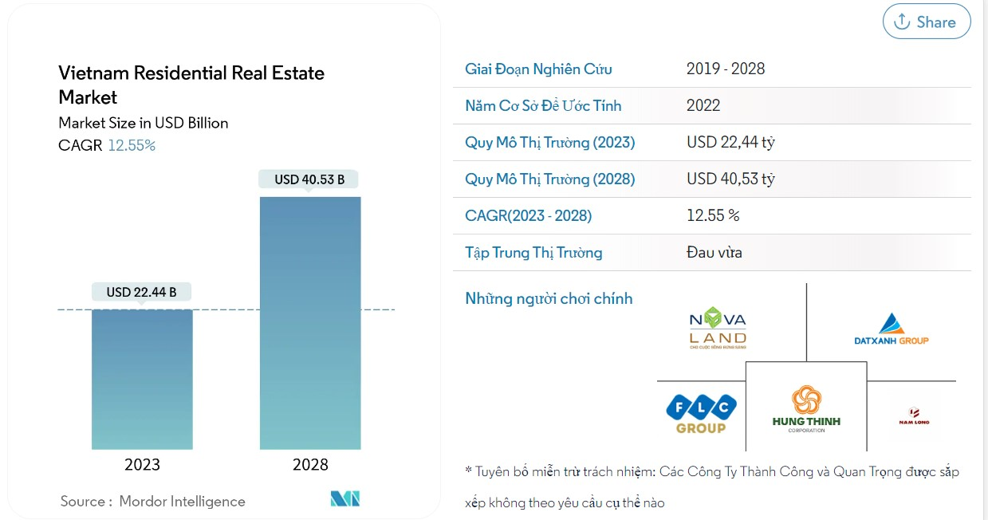
Khảo sát hiện tượng giá nhà :
Quy mô thị trường Việt Nam:
- Thị trường tăng trưởng từ 22,44 tỷ USD (2023) lên 40,53 tỷ USD (2028).
- Tốc độ tăng trưởng kép hàng năm (CAGR): 12,55%.
Phân tích thị trường:
- Đô thị hóa nhanh chóng, thu nhập tầng lớp trung lưu tăng.
- Chuyển dịch phân khúc từ cao cấp sang trung bình.
Hình 1. Quy mô thị trường nhà ở Việt Nam.

Slide 7
Phát biểu bài toán
Mục tiêu:
- Xây dựng mô hình dự đoán giá nhà dựa trên các yếu tố: diện tích, số phòng, vị trí
Phương pháp tiếp cận:
Sử dụng các mô hình học máy (Linear Regression, Ridge, Lasso, Elastic Net).
Các bước chính:
- Thu thập, tiền xử lý dữ liệu.
- Áp dụng các thuật toán hồi quy tuyến tính và cải tiến.

Slide 8
02
Một số kỹ thuật giải quyết bài toán

Slide 9
Một số kỹ thuật giải quyết bài toán
Hồi quy tuyến tính:
Hồi quy lasso:
- Mô hình đơn giản, dễ triển khai.
- Đánh giá quan hệ tuyến tính giữa giá nhà và các yếu tố
- Loại bỏ các biến không các biến không quan trọng.
- Sử dụng điều chuẩn L1.
Hồi quy ridge:
Hồi quy Elastic net:
- Giảm thiểu overfitting bằng điều chuẩn L2.
- Tính ốn định tốt hơn trong trường hợp có nhiều biến phụ.
- Kết hợp L1 và L2, cân bằng điều chuẩn và ổn định.

Slide 10
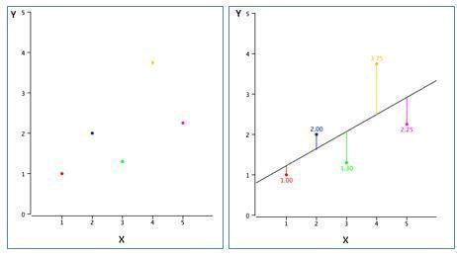
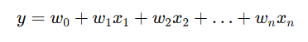
2.1.Chi tiết về phương pháp hồi quy tuyến tính:
Định nghĩa:
Hồi quy tuyến tính là mô hình dự đoán dựa trên quan hệ tuyến tính giữa biến phụ thuộc (y) và các biến độc lập
Phương trình:
Quy trình:
Thu thập dữ liệu về các đặc trưng (diện tích, vị trí, số phòng, tiện ích, ...).
Tiền xử lý dữ liệu: chuẩn hóa, xử lý ngoại lệ, mã hóa.
Xây dựng mô hình hồi quy tuyến tính.
Đánh giá và tối ưu hóa mô hình dựa trên các độ đo như MAE, MSE, R².
Ưu điểm:
Đơn giản, dễ hiểu và dễ triển khai.
Hiệu quả khi dữ liệu có quan hệ tuyến tính.
Nhược điểm:
Không hiệu quả với dữ liệu phi tuyến.
Nhạy cảm với ngoại lệ và đa cộng tuyến.
Hình 2.1: Ảnh minh họa hồi quy tuyến tính

Slide 11
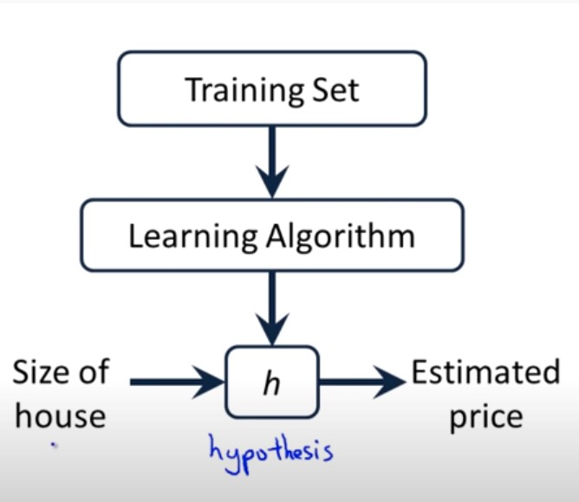
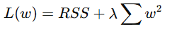
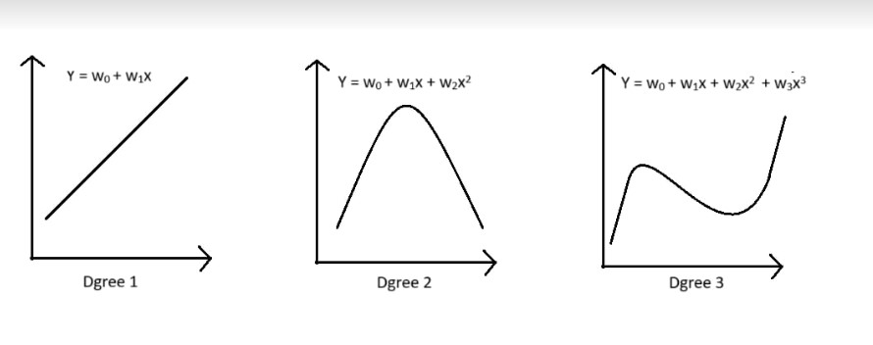
2.2.Hồi quy Ridge :
Định nghĩa:
Ridge là hồi quy tuyến tính với điều chuẩn L2 để giảm overfitting.
Hàm mất mát được bổ sung thêm thành phần điều chuẩn:
· Ứng dụng:
Xử lý khi các biến độc lập có quan hệ tương quan cao (đa cộng tuyến).
· Tham số λ:
λ = 0: Hồi quy tuyến tính thông thường.
λ > 0: Tăng tính ổn định nhưng làm giảm độ chính xác nếu quá lớn.
· Ưu điểm:
Giảm overfitting, ổn định mô hình.
Giữ lại tất cả các biến trong mô hình.
· Nhược điểm:
Không loại bỏ được các biến không quan trọng.
Hình 2.2: Sơ đồ hồi quy ridge
Hình 2.3: Đồ thị bài toán

Slide 12
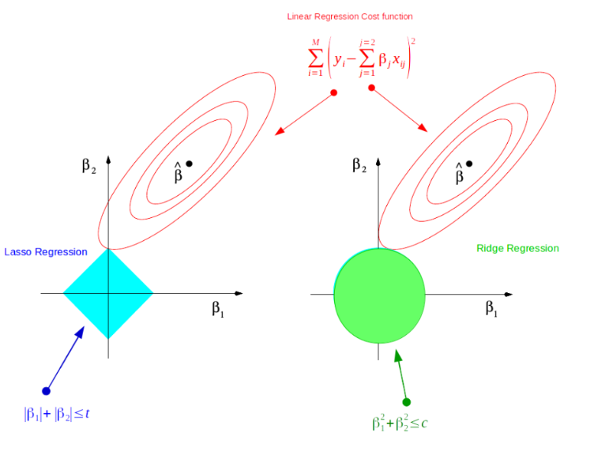
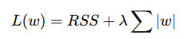
2.3.Hồi quy Lasso :
Định nghĩa:
Lasso là hồi quy tuyến tính với điều chuẩn L1, giúp lựa chọn và loại bỏ biến không quan trọng.
Hàm mất mát:
Ứng dụng:
Khi muốn giảm số lượng biến trong mô hình.
Tham số λ:
λ = 0: Hồi quy tuyến tính thông thường.
Λ > 0: Một số hệ số w sẽ được đưa về 0, loại bỏ biến.
Ưu điểm:
Đơn giản hóa mô hình bằng cách loại bỏ biến ít quan trọng.
Tăng tính giải thích của mô hình.
Nhược điểm:
Không hiệu quả khi có nhiều biến độc lập tương quan mạnh.

Slide 13
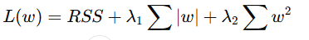
Hồi quy Elastic Net :
Định nghĩa:
Elastic Net kết hợp cả Lasso (L1) và Ridge (L2) để tối ưu hóa mô hình.
Hàm mất mát:
Ứng dụng:
Khi có nhiều biến độc lập tương quan và cần loại bỏ biến không quan trọng.
Tham số λ1,λ2​:
Quyết định tỷ lệ giữa Lasso và Ridge trong mô hình.
Ưu điểm:
Kế thừa ưu điểm của cả Lasso và Ridge.
Hiệu quả với dữ liệu phức tạp, nhiều biến tương quan.
Nhược điểm:
Cần tối ưu hai tham số λ1,λ2 làm tăng độ phức tạp.

Slide 14
03
Thực nghiệm

Slide 15
Thực nghiệm
Các thư viện được sử dụng
Bộ dữ liệu
Mô hình bài toán

Slide 16
3.1.Các thư viện được sử dụng :
NumPy :
Thư viện mạnh mẽ cho tính toán khoa học và phân tích dữ liệu. Hỗ trợ xử lý mảng đa chiều và phép toán hiệu quả.
Warnings :
Module tích hợp trong Python, giúp hiển thị cảnh báo về vấn đề tiềm ẩn trong mã nguồn, hỗ trợ phát hiện và xử lý lỗi.
Pandas :
Cung cấp cấu trúc dữ liệu Series và DataFrame để xử lý dữ liệu linh hoạt. Hỗ trợ thao tác trên dữ liệu bị thiếu, lọc và kết hợp dữ liệu từ nhiều nguồn.
Sklearn (Scikit-learn) :
Thư viện học máy phổ biến, hỗ trợ phân loại, hồi quy, gom cụm và đánh giá mô hình. Tích hợp tốt với NumPy và Pandas.
Matplotlib :
XGBoost :
Thư viện trực quan hóa dữ liệu mạnh mẽ với nhiều loại biểu đồ, cho phép tùy chỉnh và lưu biểu đồ dưới dạng file ảnh/PDF.
Thư viện tối ưu hóa cho mô hình cây quyết định tăng cường, xử lý dữ liệu lớn, điều chỉnh tham số và đánh giá mô hình.

Slide 17

3.2.Bộ dữ liệu :
Nguồn dữ liệu:
Lấy từ Kaggle - trang cung cấp dữ liệu mở phổ biến.
Thông tin dữ liệu:
Tổng cộng: 1460 hàng, 81 cột.
Biến mục tiêu (độc lập):
SalePrice: Giá bán (đơn vị USD).
Các đặc trưng (biến phụ thuộc):
Diện tích lô đất (LotArea).
Vị trí nhà (Neighborhood).
Năm xây dựng (YearBuilt).
Số phòng ngủ (Bedroom).
Nhiều yếu tố khác.
Tiền xử lý dữ liệu:
Loại bỏ ngoại lệ, xử lý giá trị thiếu.
Chuẩn hóa dữ liệu để đảm bảo tính đồng nhất.
Hình 3.1: Giới thiệu về trang Kaggle

Slide 18
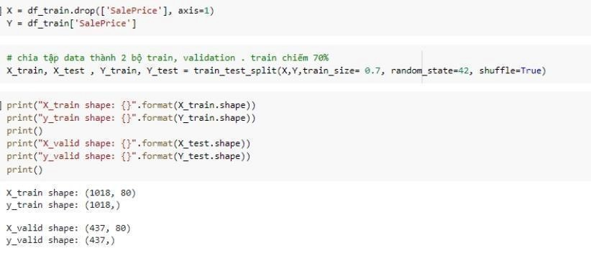
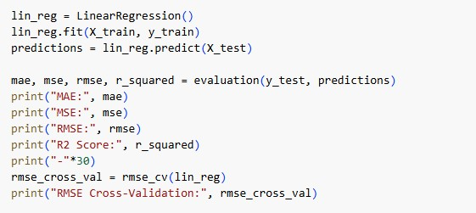
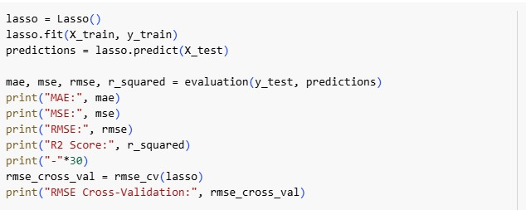
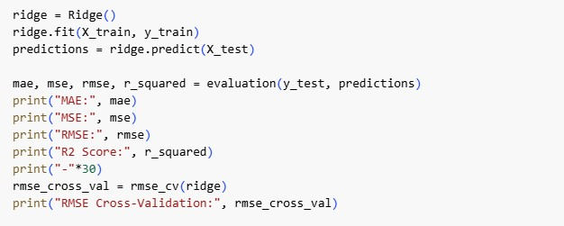
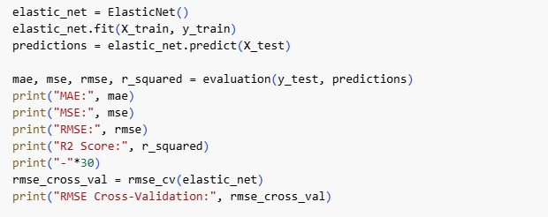
3.3.Mô hình bài toán :
Các bước thực hiện:
Lấy dữ liệu:
Thu thập và tiền xử lý từ file CSV của Kaggle.
Mã hóa dữ liệu:
Biến đổi dữ liệu dạng chữ thành dạng số với Scikit-learn.
Xử lý ngoại lệ:
Loại bỏ các giá trị không hợp lệ hoặc quá khác biệt.
Xử lý dữ liệu thiếu:
Điền giá trị trung bình hoặc xóa các giá trị thiếu (nếu không quan trọng).
Chia dữ liệu:
Train/Test Split: 80% dữ liệu để huấn luyện, 20% để kiểm tra.
Huấn luyện mô hình:
Sử dụng các thuật toán:
Hồi quy tuyến tính.
Hồi quy Ridge, Lasso, Elastic Net.
Hình 3.2: Chia dữ liệu train và test
Hình 3.3: Các thuật toán

Slide 19
04
Kết quả thực nghiệm và kiểm thử

Slide 20

Kết quả thực nghiệm và kiểm thử:
Khái quát về kiểm thử
Kiểm thử mô hình học máy
Các kết quả kiểm thử
Kết quả thực nghiệm

Slide 21
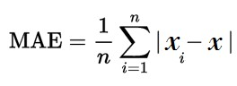
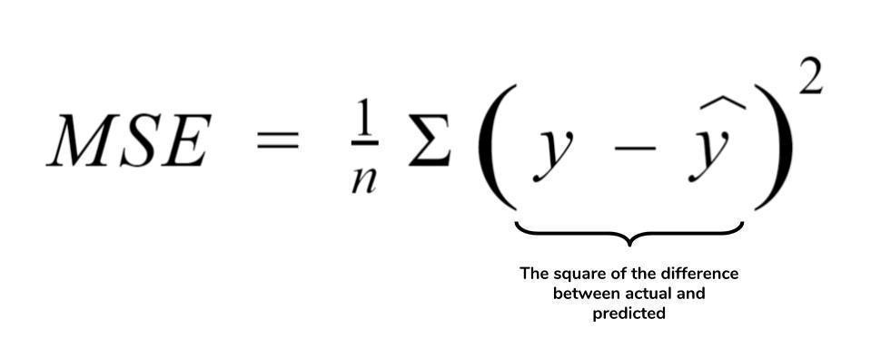
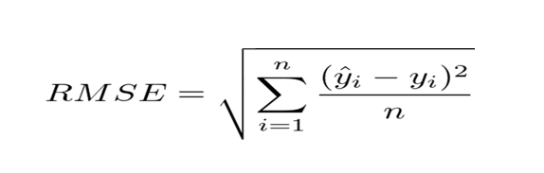

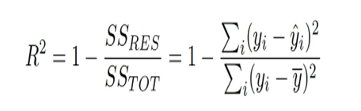
4.1. Khái quát về kiểm thử
Mục tiêu kiểm thử:
Đánh giá khả năng tổng quát hóa của mô hình.
Đảm bảo mô hình hoạt động đúng trên dữ liệu mới.
Các độ đo sử dụng:
MAE (Mean Absolute Error): Sai số trung bình tuyệt đối.
MSE (Mean Squared Error): Sai số bình phương trung bình.
RMSE (Root Mean Squared Error): Sai số bình phương trung bình căn bậc hai.
R² Score: Độ chính xác của mô hình dự đoán.
Phương pháp Cross-Validation:
Chia nhỏ dữ liệu thành nhiều phần (fold).
Huấn luyện và kiểm tra lặp lại để đánh giá độ tin cậy.

Slide 22
4.2. Kiểm thử mô hình học máy
Đánh giá hiệu suất các mô hình:
Hồi quy tuyến tính, Lasso, Ridge, Elastic Net.
Kết quả chính:
Ridge đạt kết quả tốt nhất với:
RMSE: 35891.5.
R² Score: 0.8169.
Elastic Net kém nhất:
RMSE: 37997.3.
R² Score: 0.7759.
Kết luận:
Ridge và Lasso hiệu quả trong xử lý dữ liệu có tương quan mạnh.
Elastic Net không phù hợp với dữ liệu này.

Slide 23
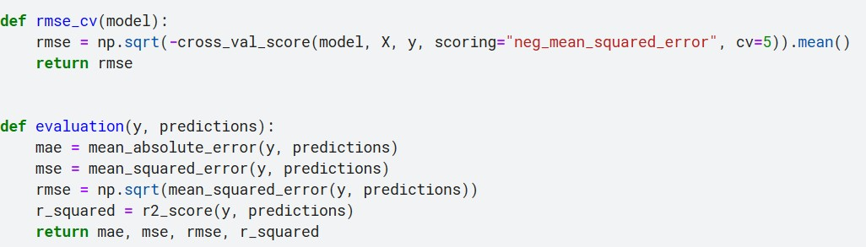
4.3. Các kết quả kiểm thử
Phân tích kết quả các mô hình:
Hồi quy tuyến tính:
RMSE: 35933.1, R² Score: 0.8155.
Kết quả tốt nhưng kém ổn định hơn Ridge và Lasso.
Hồi quy Ridge:
RMSE: 35891.5, R² Score: 0.8169.
Hiệu suất cao nhất, xử lý tốt vấn đề đa cộng tuyến.
Hồi quy Lasso:
RMSE: 35923.1, R² Score: 0.8156.
Hiệu suất gần như tương đương Ridge nhưng đơn giản hóa mô hình.
Elastic Net:
RMSE: 37997.3, R² Score: 0.7759.
Kết quả kém nhất do không phù hợp với dữ liệu.
Nhận xét:
Ridge và Lasso vượt trội nhờ khả năng giảm overfitting và ổn định mô hình.
Elastic Net không phù hợp với dữ liệu có số lượng biến lớn và tương quan thấp.
Hình 4.1: Các kết quả kiểm thử
Model | MAE | MSE | RMSE | R2 Score | RMSE (Cross-Validation)
Linear Regression | 23567.89057 | 1414931405 | 37615.57396 | 0.815531782 | 35933.12898
Lasso | 23560.45808 | 1414337629 | 37607.68045 | 0.815609194 | 35923.05279
Ridge | 23435.50371 | 1404264217 | 37473.51354 | 0.816922491 | 35891.49964
ElasticNet | 23792.74378 | 1718445790 | 41454.14081 | 0.775961837 | 37997.25671
Bảng chi tiết số liệu:

Slide 24
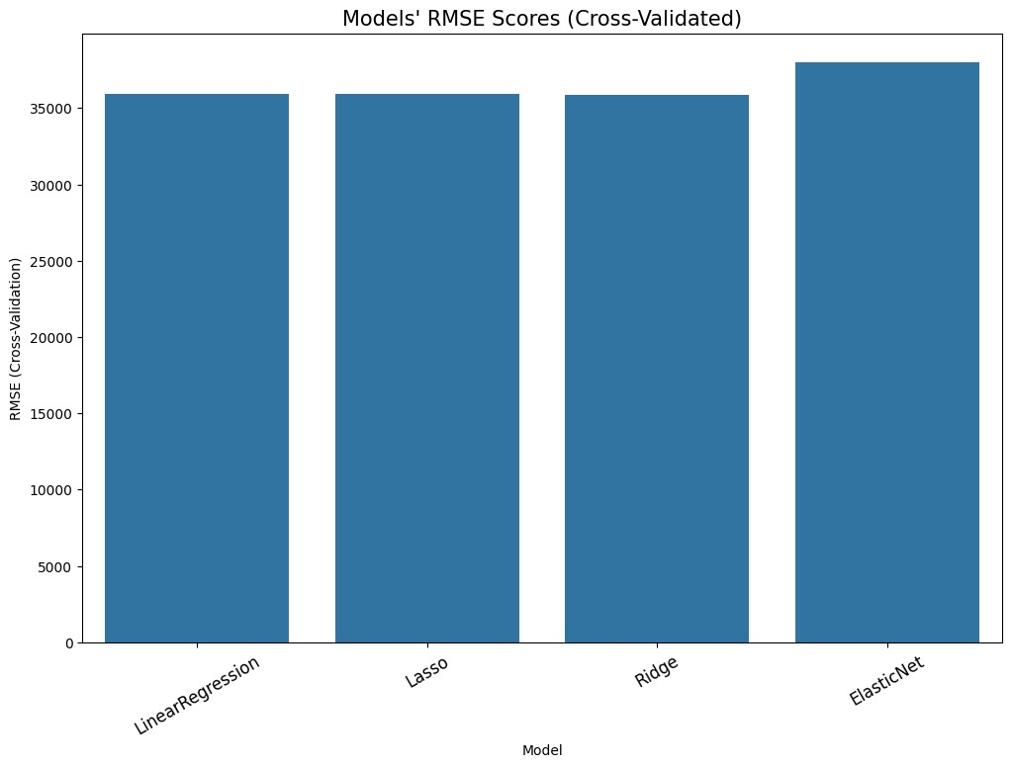
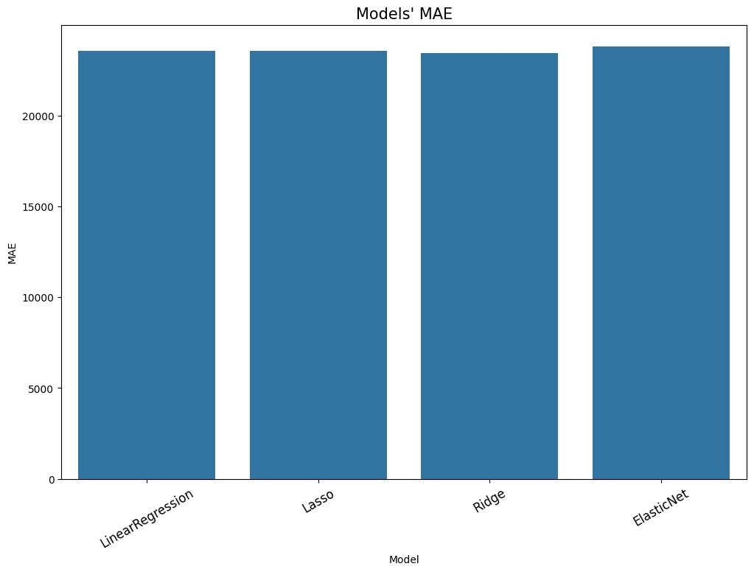
4.4. Kết quả thực nghiệm
So sánh trực quan kết quả mô hình:
Biểu đồ RMSE:
Ridge có RMSE nhỏ nhất, cho thấy khả năng dự đoán chính xác.
Elastic Net có RMSE lớn nhất, kém hiệu quả nhất.
Biểu đồ MAE:
Ridge và Lasso có độ sai lệch trung bình thấp, phù hợp để áp dụng thực tế.
Đánh giá tổng quát:
Ridge kết hợp điều chuẩn L2 mang lại độ chính xác cao và giảm sai số hiệu quả.
Elastic Net không tối ưu do đặc điểm dữ liệu không tương thích với mô hình này.
Kết luận:
Ridge là lựa chọn tối ưu nhất cho bài toán dự đoán giá nhà.
Với cải thiện thêm dữ liệu, hiệu suất của các mô hình có thể được tăng cường
Hình 4.2: Biểu thị kết quả chênh lệch của kết quả thực tế và kết quả của các mô hình hồi quy dựa trên độ đo RMSE (Cross-Validated)
Hình 4.3: Đo độ chênh lệch trung bình giữa giá trị dự đoán và giá trị thực tế bằng MAE

Slide 25
THANK YOU
FOR WATCHING

